Slide 1
공공데이터를 활용한 지하철 역 주변 시설 검색

Slide 2
XML
XML (eXtensible Markup Language)
W3C에서 개발
사람과 기계가 모두 읽을 수 있는 형식
데이터를 문서화하는 규칙을 정의한 마크업 언어

Slide 3
XML 데이터를 얻어오는 방법
Crawling
Jsoup
2. Data Parsing
DOM (Document Object Model)
SAX (Simple API for XML)
Json Parser

Slide 4
Parsing
언어학
구문분석. 문장을 이루고 있는 구성 성분으로 분해하고 그들 사이의 위계 관계를 분석하여 문장의 구조를 결정
-> 데이터를 조립해 원하는 데이터를 빼내 프로그램 만드는 것.
컴퓨터 과학
일련의 문자열을 의미있는 token으로 분해하고, 그것들만 이루어진 Parse tree를 만드는 것
-> 어떤 문장을 분석하거나 관계를 해석.
XML parser는 xml 문서가 xml 문법에 맞게 잘 작성되었는지 검사.
즉, xml 문서를 읽고 해석하여 태그명, 속성명, 속성값 등 내용을 분리해 줌

Slide 5
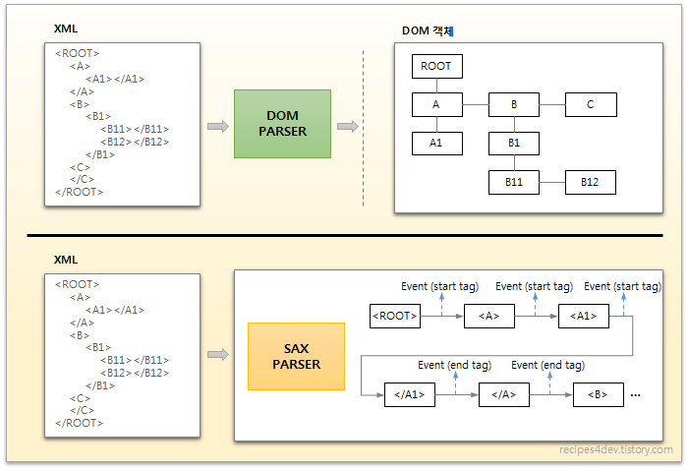
DOM vs SAX

Slide 6
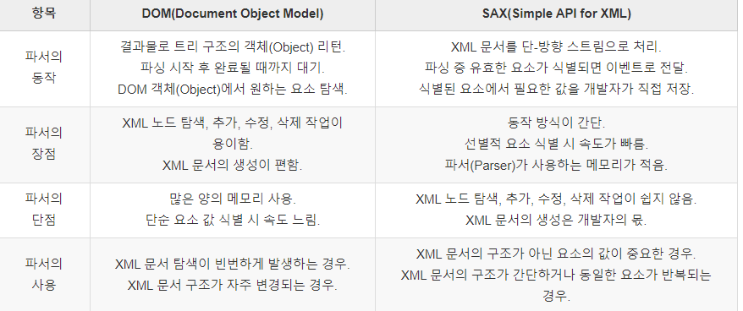
DOM vs SAX

Slide 7
Android XML parser
XmlPullPaserFactory
XmlPullParser
둘 다 처리되는 방식이 비슷하므로 일반 개발자는 아무거나 사용해도 무관.

Slide 8
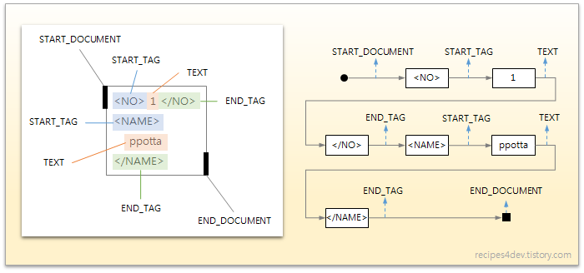
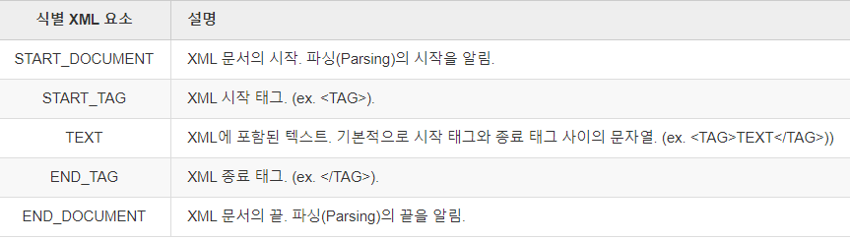
SAX 처리 방식

Slide 9
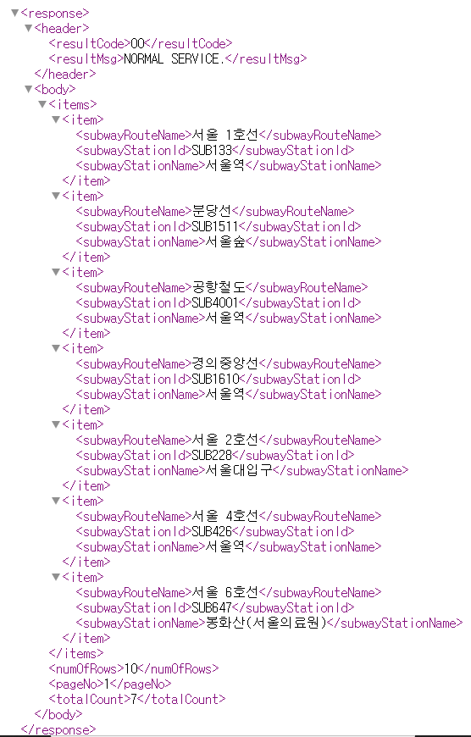
SAX 처리 방식

